Slide 1

CSS Layouting

Slide 2
https://github.com/ryanfoxee

Slide 3
<div> & <span>
“tag <div> dan <span> tidak memiliki arti
secara semantic, keduanya biasa digunakan
untuk mengelompokkan tag-tag HTML.”

Slide 4
Display
“setiap elemen atau tag HTML
berada didalam sebuah kotak.
properti display pada CSS
mengatur perilaku dari kotak
tersebut.”

Slide 5
<div></div> → div {
display : block;
}
<span></span> → span {
display : inline;
}

Slide 6
“setiap elemen atau tag HTML memiliki
nilai dari properti display default
sendiri-sendiri.Tetapi kita juga bisa
mengubah perilaku dari tag tersebut
dengan mengganti nilai-nya.”

Slide 7
display
inline
inline-block
block
none

Slide 8
inline
Elemen HTML secara default tidak menambahkan baris baru ketika dibuat.
Lebar dan tinggi elemen sebesar konten yang ada di dalamnya.
Kita tidak dapat mengatur tinggi dan lebarnya.
Margin dan padding hanya akan mempengaruhi elemen secara horizontal.

Slide 9
elemen inline
b, strong, i, em,
a, span, sub, sup,
button, input, label,
select, textarea,
...

Slide 10
inline-block
Tidak ada elemen HTML yang secara default memiliki properti display : inline-block;
Kita harus mengubah secara manual properti tersebut.
Perilaku dasarnya sama dengan elemen inline.
Perbedaanya, properti elemen inline-block dapat kita atur tinggi dan lebarnya.

Slide 11
block
Elemen HTML secara default menambahkan baris baru ketika dibuat.
Kita dapat mengatur tinggi dan lebarnya.
Jika tidak diatur lebarnya, maka lebar default dari elemen block akan memenuhi lebar dari browser/parentnya.
Dapat menyimpan tag dengan elemen inline, inline-block, atau bahkan elemen block lagi.

Slide 12
elemen block
h1-h6, p, ol, ul, li,
form, hr, div,
...

Slide 13
none
Digunakan untuk menghilangkan sebuah elemen.

Slide 14
Dimensi
“dengan adanya dimensi kita bisa
mengatur ukuran sebuah elemen
HTML melalui CSS.”

Slide 15
width & height
px
%
in, cm, mm, pt, pc

Slide 16
Overflow
“overflow adalah properti CSS
yang digunakan untuk mengatur
perilaku elemen yang keluar
dari parentnya.”

Slide 17
overflow
visible
auto
hidden
scroll

Slide 18
Box Model
setiap elemen dihalaman berada didalam sebuah box(kotak).
Kita bisa mengatur ukuran dan posisi kotak tersebut.
Kita bisa memberi warna atau gambar sebagai background dari kotak tersebut.

Slide 19
“CSS box model mendefinisikan kotak
yang dihasilkan oleh sebuah elemen,
lalu menampilkannya sesuai dengan
format visualnya.”

Slide 20
“CSS box model terdiri dari
margin, border, padding
dan content.”

Slide 21
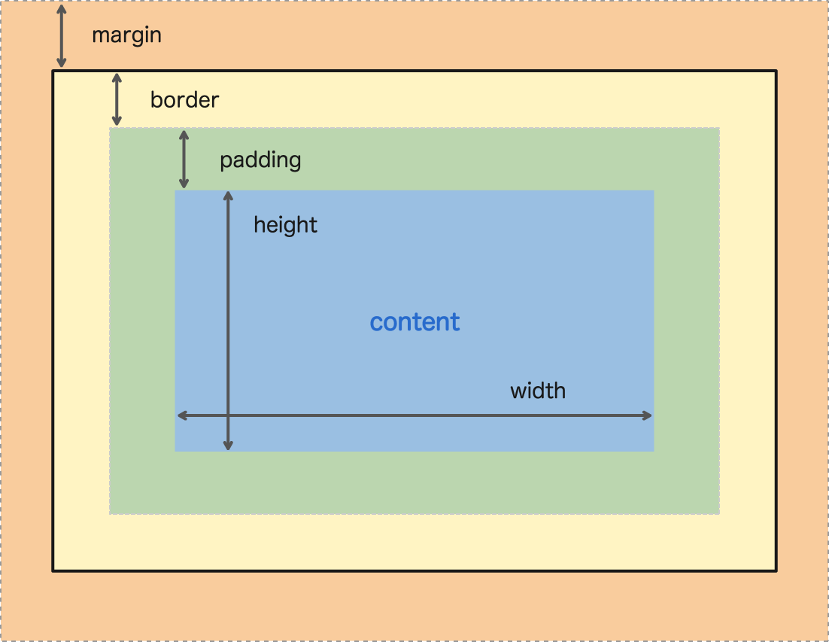

Slide 22
Box Model
margin
area transparan disekitar kotak(diluar border).
padding
area transparan didalam kotak(antara content dan border).
border
batas disekeliling content dan padding.
content
konten sebenarnya didalam box.

Slide 23
properti box model
margin-top
margin-right
margin-bottom
margin-left
margin
padding-top
padding-right
padding-bottom
padding-left
padding
border-top
border-right
border-bottom
border-left
border

Slide 24
Box Model - Margin
cara pakai
overlapping margin
negatif margin
auto
shorthand

Slide 25
margin-top
margin-right
margin-bottom
margin-left
margin

Slide 26
Box Model - Padding
cara pakai
padding tidak bisa diberi nilai negatif
padding tidak memiliki nilai auto
padding menambah ukuran elemen

Slide 28
Box Model - Border
border: width style color;

Slide 29
style
solid
dotted
dashed
double

Slide 30
box-sizing
Total Dimensi = Width,Height + Padding + Border

Slide 31
CSS Reset
“CSS Reset adalah teknik untuk
mengatur ulang nilai-nilai
default dari elemen HTML.”

